Slide 1
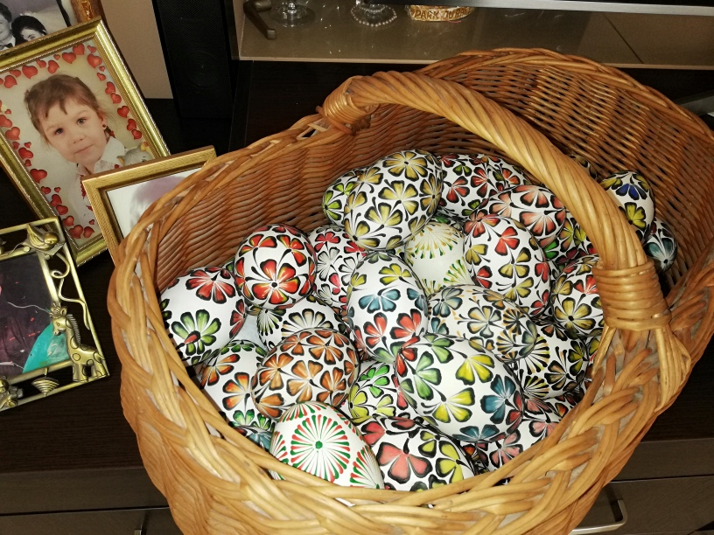
Robert Czerepiński
„HISTORIA WOSKIEM MALOWANA”

Slide 2
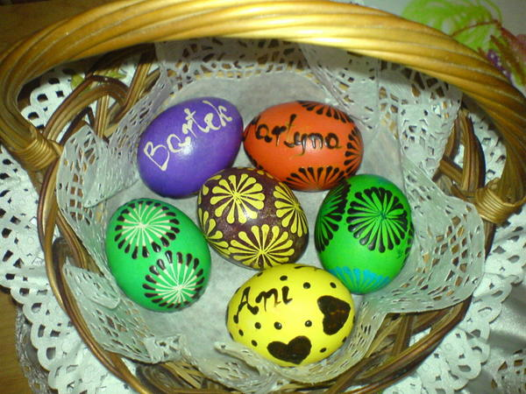
Robert Czerepiński „HISTORIA WOSKIEM MALOWANA”
Moja historia tworzenia pisanek rozpoczęła się w 1994 roku. Wówczas to po raz pierwszy moja żona Anna opowiedziała mi swoje rodzinne tradycje wielkanocne. Odkąd pamiętam interesowałem się różnymi technikami plastycznymi, malowałem obrazy, rysowałem, a w życiu dorosłym organizowałem konkursy plastyczne dla dzieci. Moja żona pokazała mi, jak można zdobić pisanki woskiem. Było to jednak hobby sezonowe, ale od tamtego czasu nieustannie ewoluowało. Zwykle swoje pisanki dedykowałem rodzinie, czyli żonie, synowi Bartłomiejowi i córce Martynie, która to zaczęła także podzielać moje zainteresowania.

Slide 3
2008

Slide 4
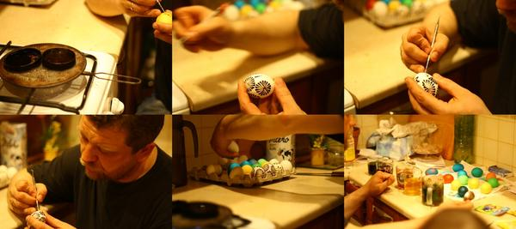
Robert Czerepiński „HISTORIA WOSKIEM MALOWANA”
Moja technika zdobienia pisanek woskiem polega na nanoszeniu rozgrzanego wosku na skorupkę jajka lub wydmuszki jajka.
2010

Slide 5
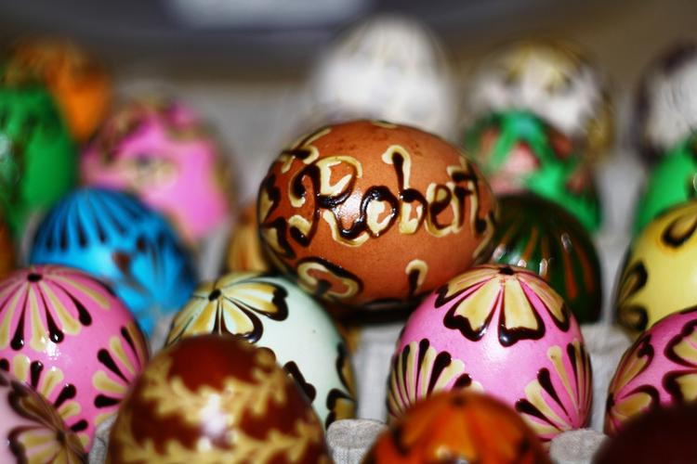
Robert Czerepiński „HISTORIA WOSKIEM MALOWANA”
Moja technika zdobienia pisanek woskiem polega na nanoszeniu rozgrzanego wosku na skorupkę jajka lub wydmuszki jajka.
2011

Slide 6
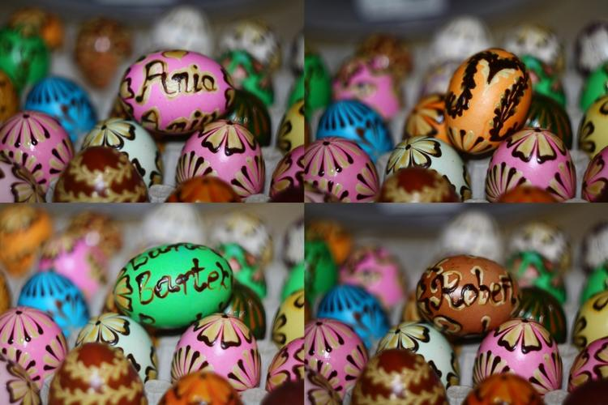
Robert Czerepiński „HISTORIA WOSKIEM MALOWANA”
Moja technika zdobienia pisanek woskiem polega na nanoszeniu rozgrzanego wosku na skorupkę jajka lub wydmuszki jajka.
2011

Slide 7
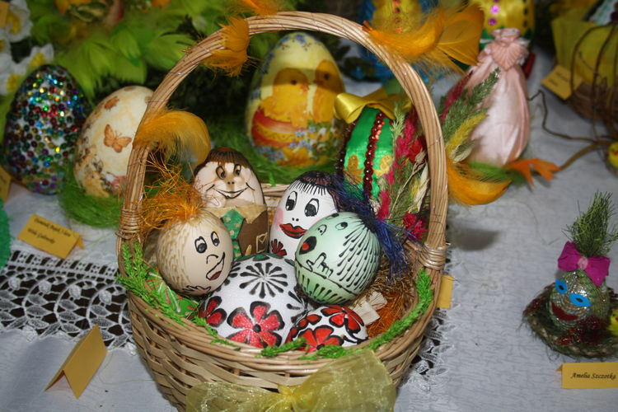
Robert Czerepiński „HISTORIA WOSKIEM MALOWANA”
Wspólnie z Martyną braliśmy udział w konkursach wielkanocnych.
2013

Slide 8
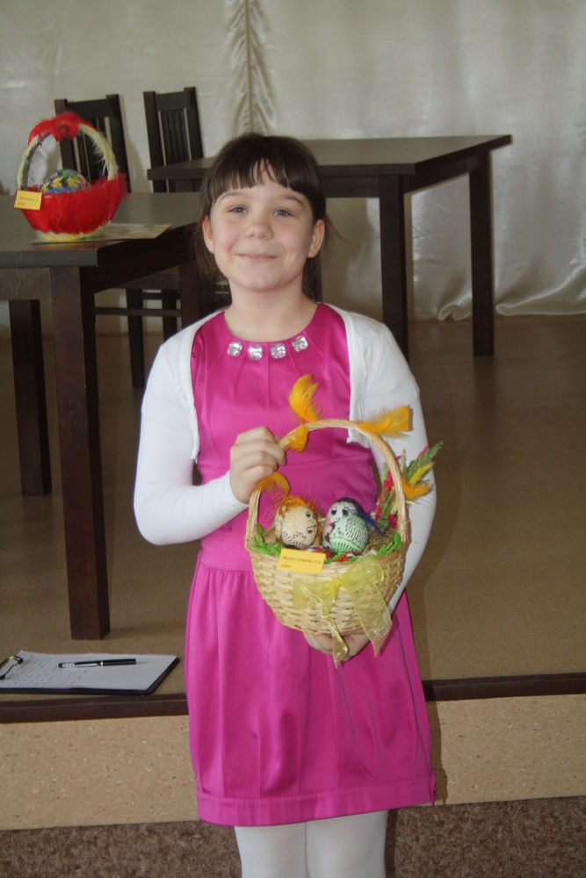
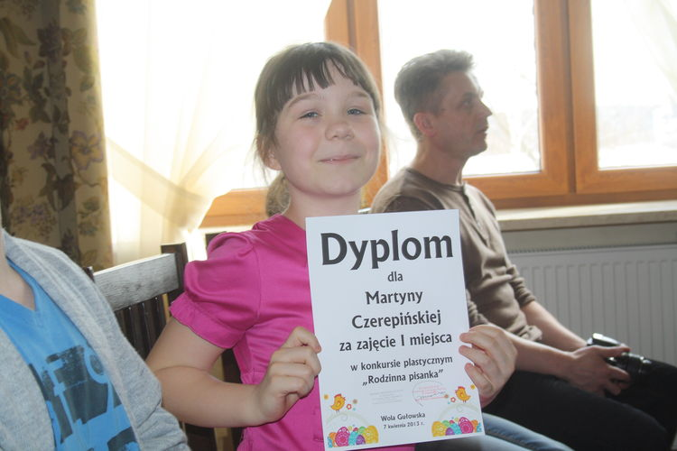
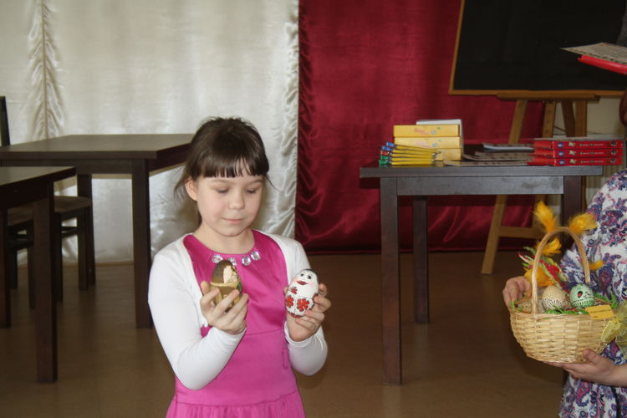
Robert Czerepiński „HISTORIA WOSKIEM MALOWANA”
Wspólnie z Martyną braliśmy udział w konkursach wielkanocnych.
2013

Slide 9
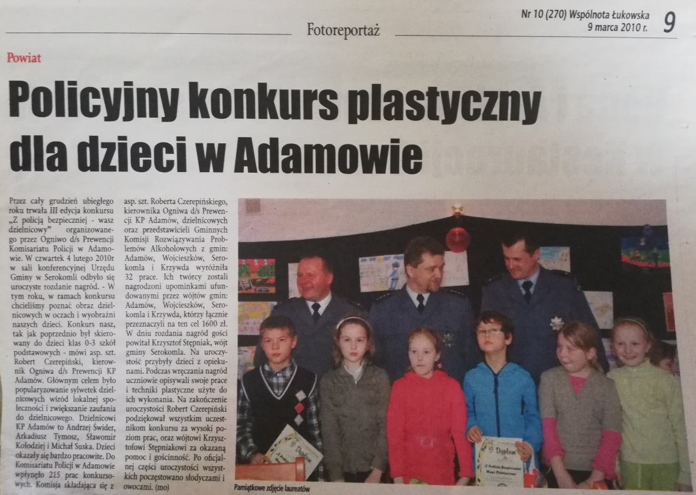
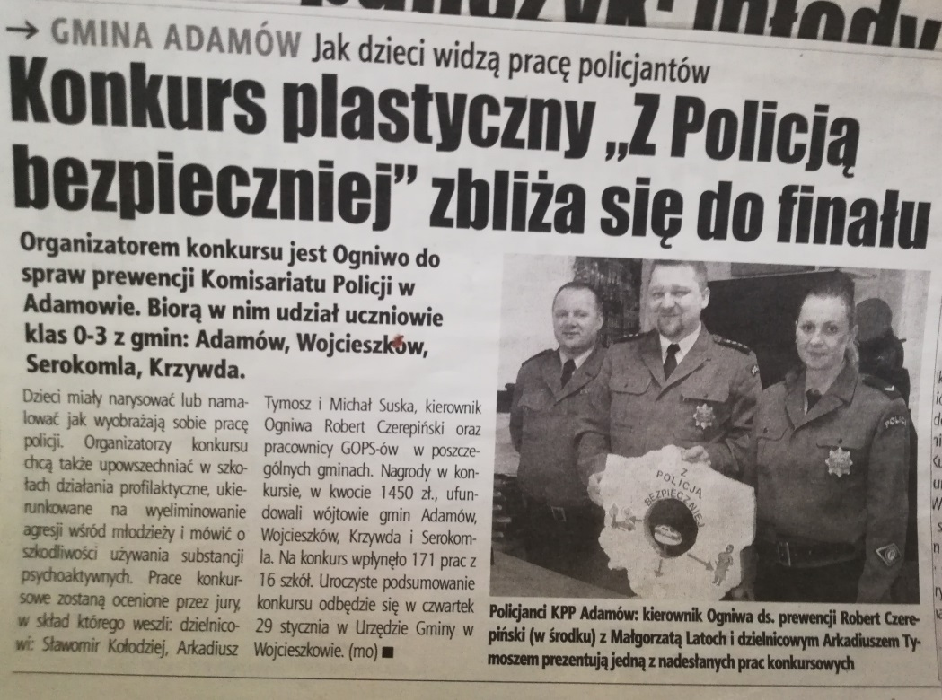
Robert Czerepiński „HISTORIA WOSKIEM MALOWANA”
Zainteresowania plastyczne zawsze chciałem przekazywać młodszym, dlatego w okresie mojej służby pojawił się pomysł organizacji konkursów dla dzieci.

Slide 10
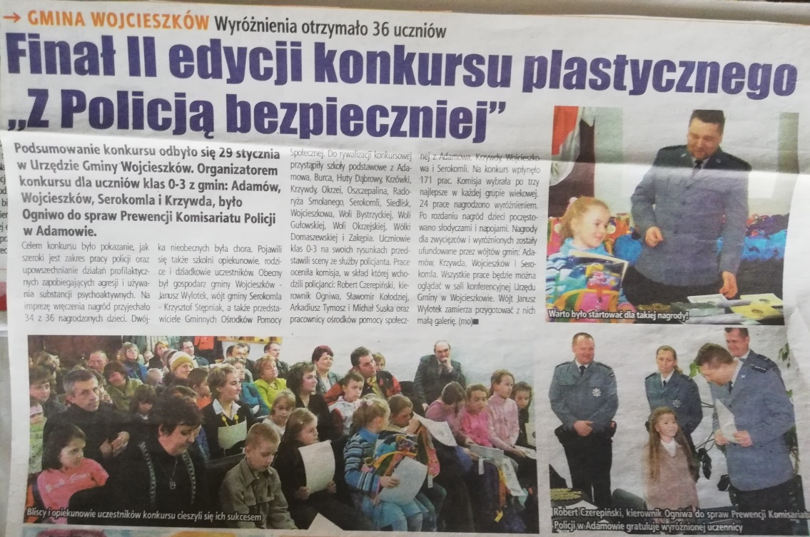
Robert Czerepiński „HISTORIA WOSKIEM MALOWANA”
Zainteresowania plastyczne zawsze chciałem przekazywać młodszym, dlatego w okresie mojej służby pojawił się pomysł organizacji konkursów dla dzieci.

Slide 11
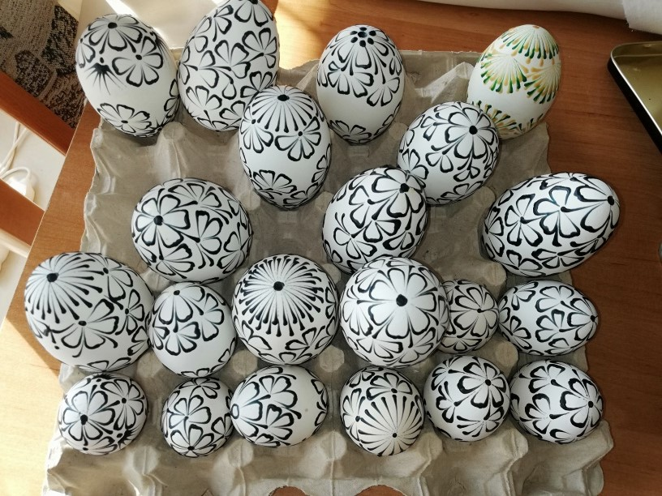
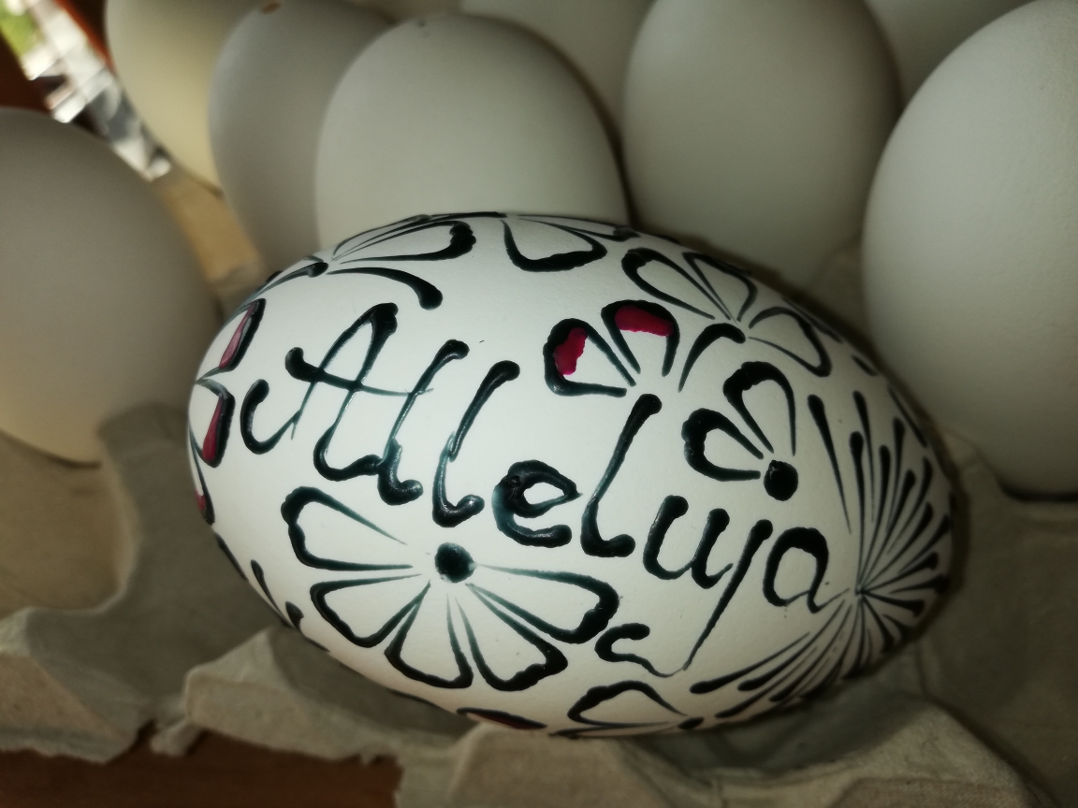
Robert Czerepiński „HISTORIA WOSKIEM MALOWANA”
Nadal technika zdobienia woskiem pisanek zmieniała się. Koło pisanek z jaj kurzych pojawiły się większe, gęsie.

Slide 12
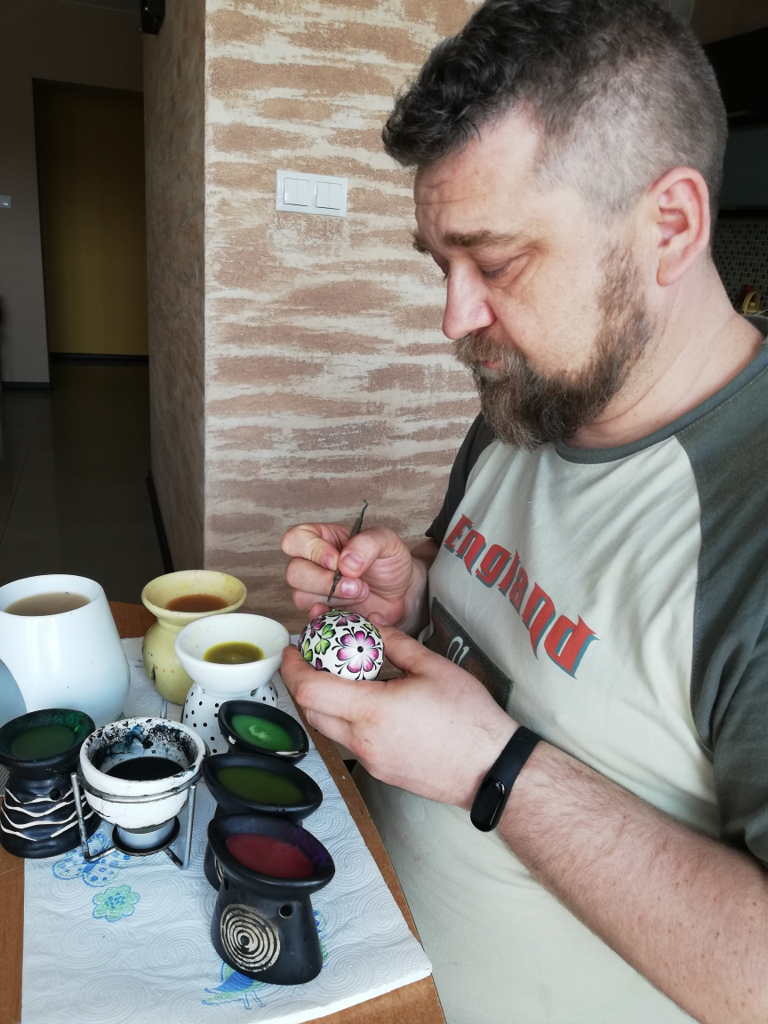
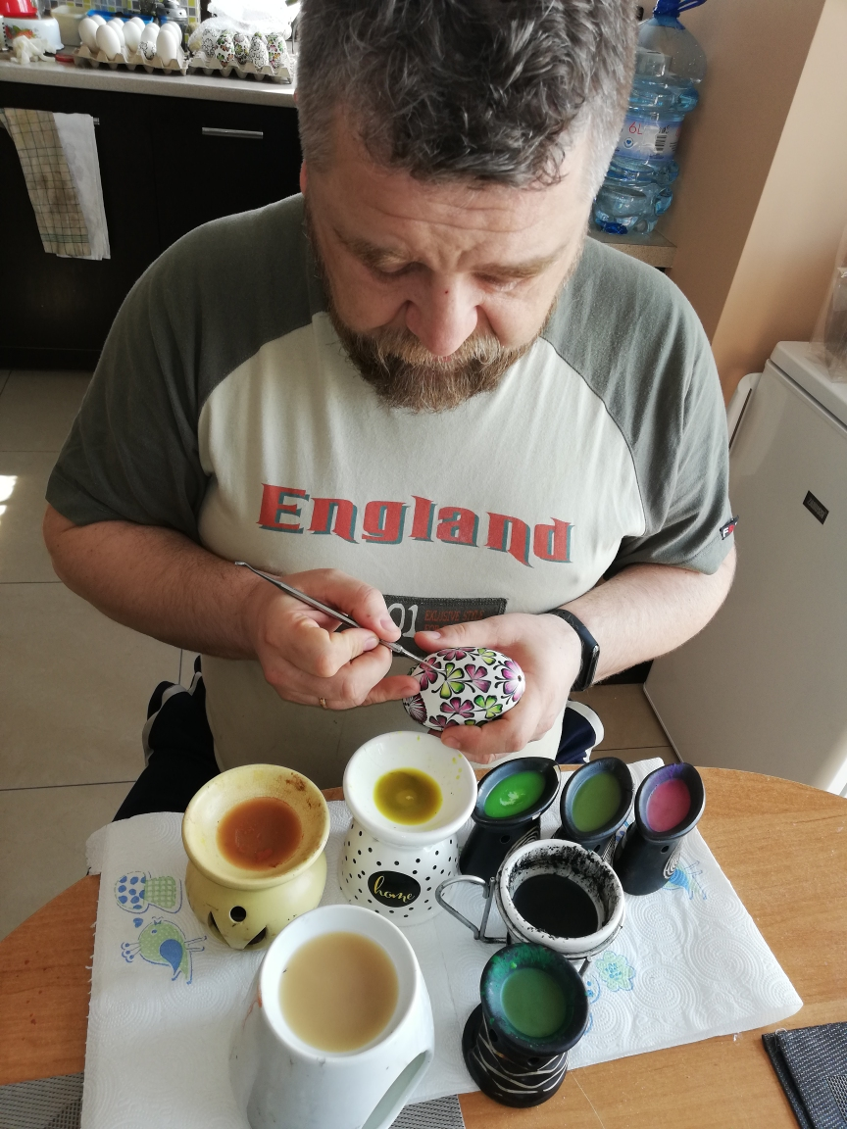
Robert Czerepiński „HISTORIA WOSKIEM MALOWANA”
Nadal technika zdobienia woskiem pisanek zmieniała się. Koło pisanek z jaj kurzych pojawiły się większe, gęsie…

Slide 13
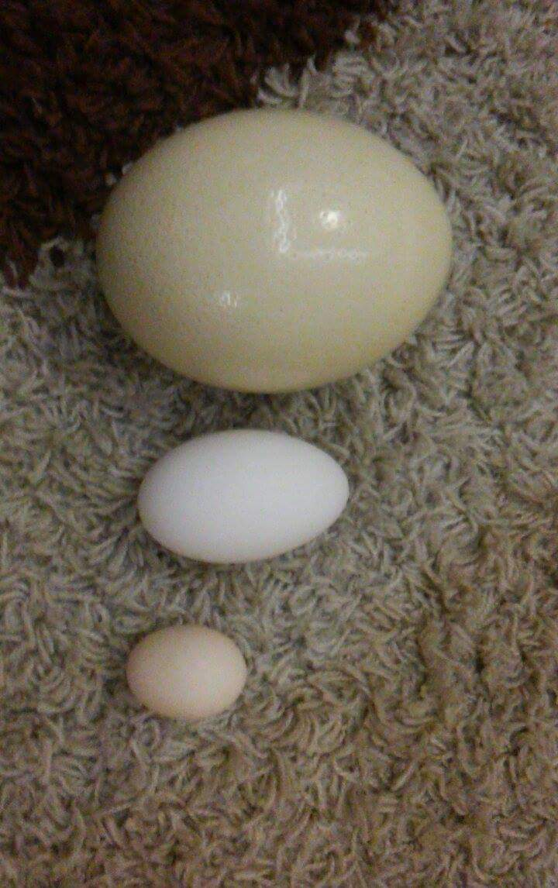
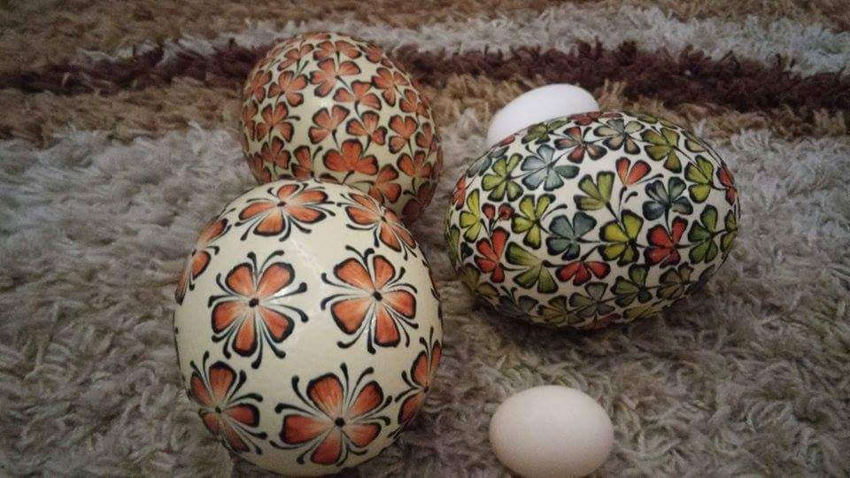
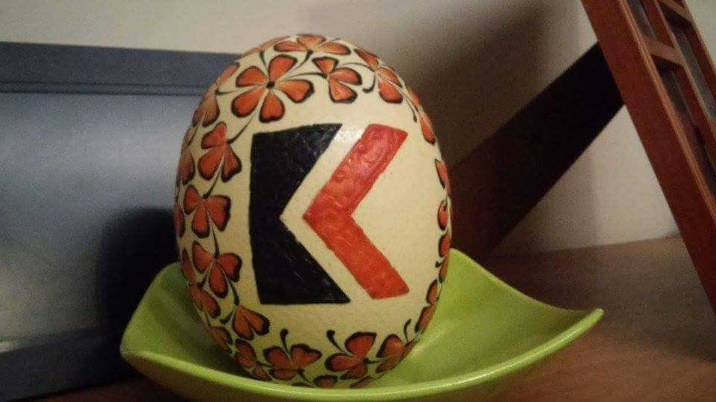
Robert Czerepiński „HISTORIA WOSKIEM MALOWANA”
Nadal technika zdobienia woskiem pisanek zmieniała się. Koło pisanek z jaj kurzych pojawiły się większe, gęsie, a także strusie…

Slide 14
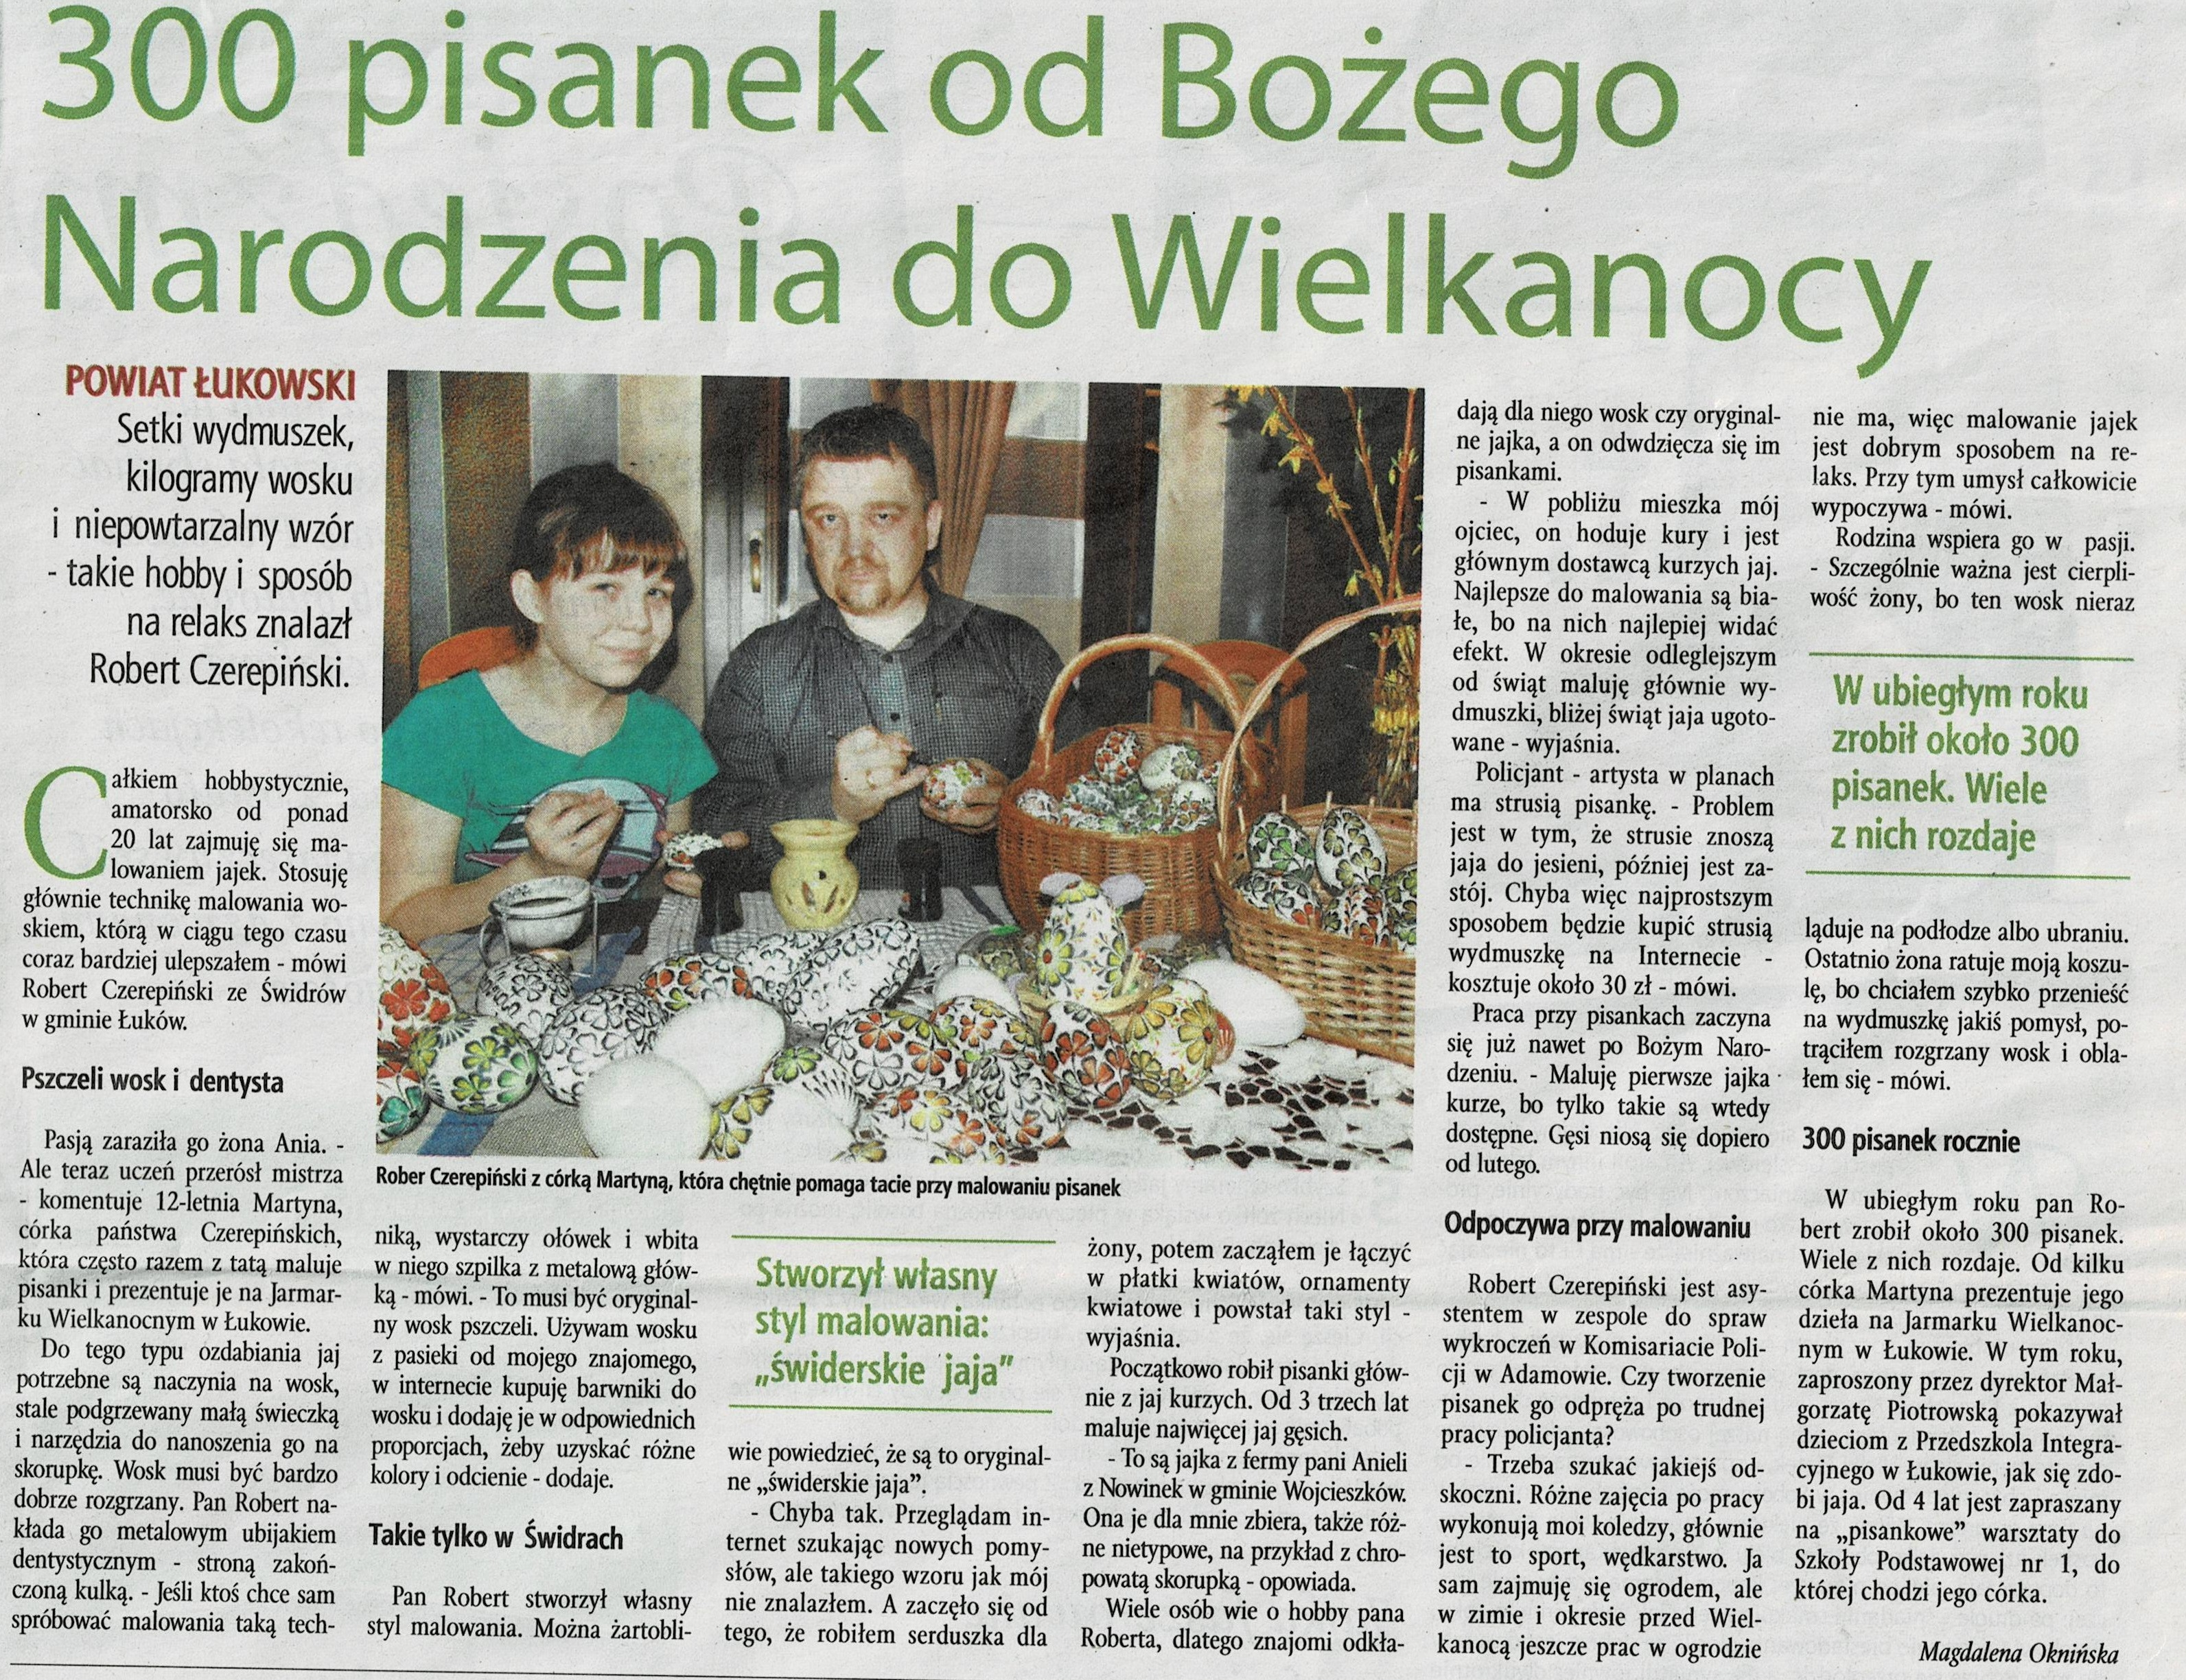
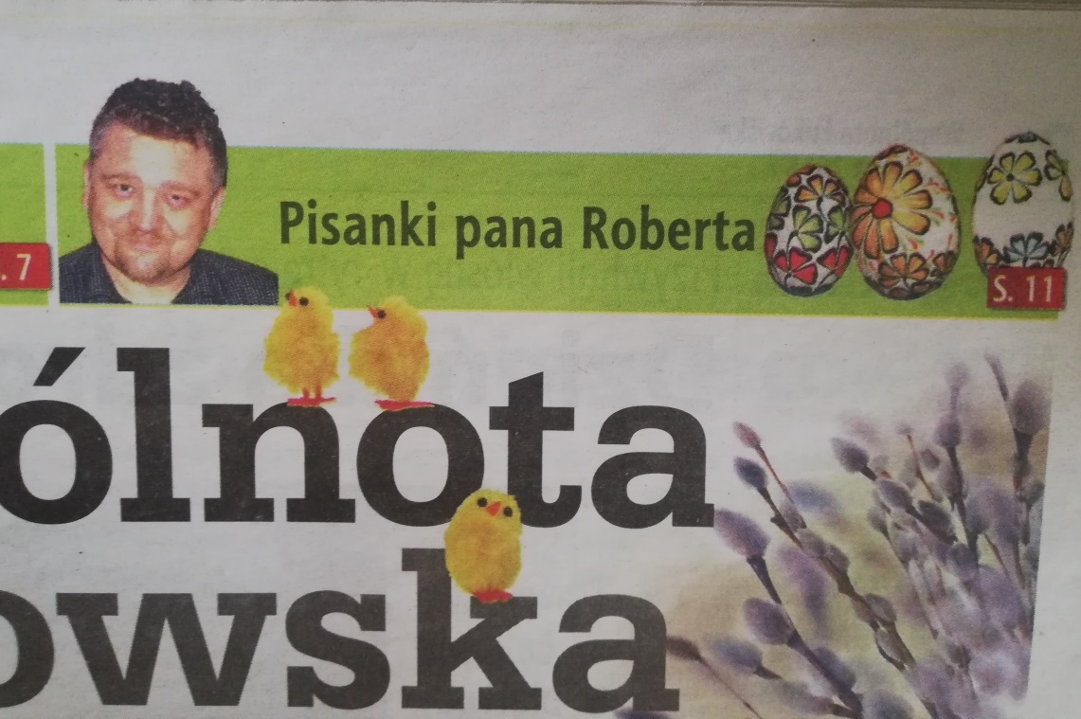
Robert Czerepiński „HISTORIA WOSKIEM MALOWANA”
…a liczebność pisanek zwiększała się wraz z rosnącym zainteresowaniem moim hobby. Odwiedziła nas pani redaktor gazety Wspólnota Łukowska.

Slide 15
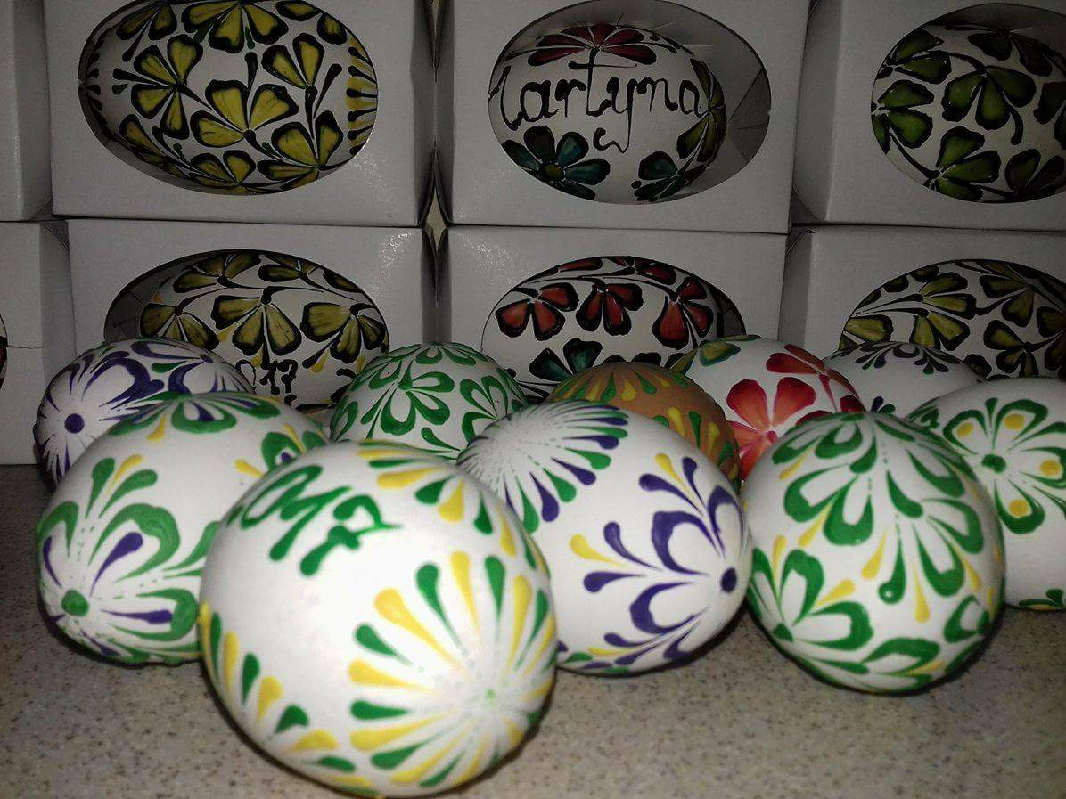
Robert Czerepiński „HISTORIA WOSKIEM MALOWANA”
Były także próby zdobienia roztopionymi kredkami świecowymi. Jest to technika alternatywna dla tych , którzy chcą spróbować swoich sił przed Wielkanocą, ale nie mają wosku, polecam…

Slide 16
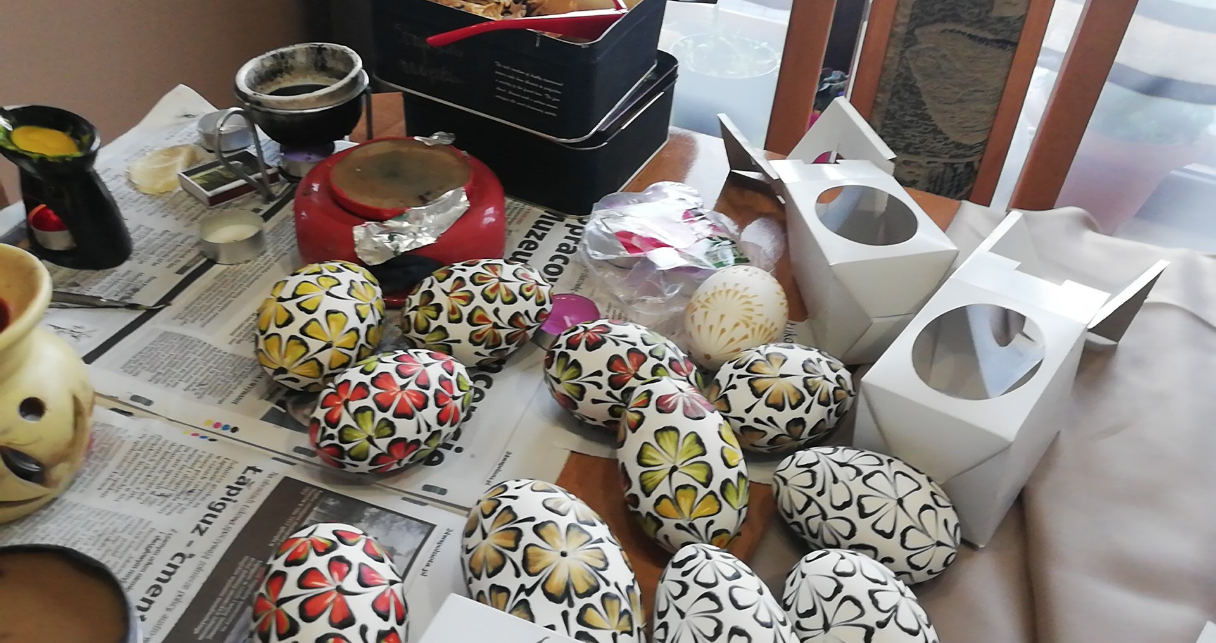
Robert Czerepiński „HISTORIA WOSKIEM MALOWANA”
Rodzina dzielnie znosi przedświąteczny bałagan związany z moim nietypowym hobby.

Slide 17
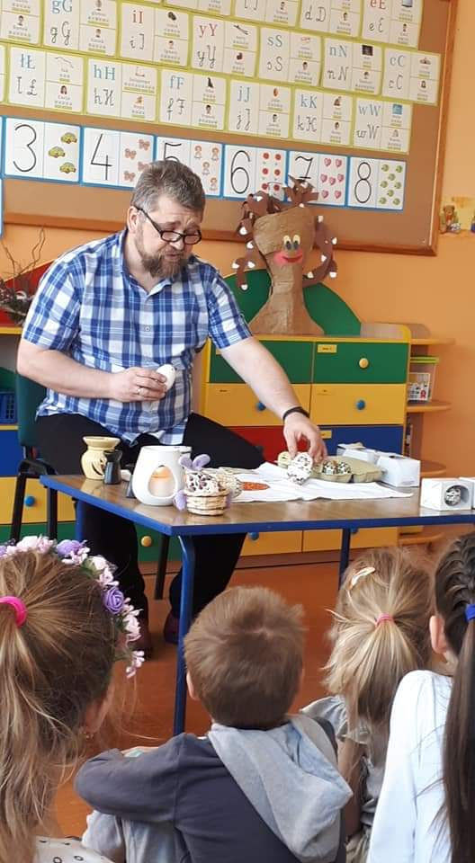
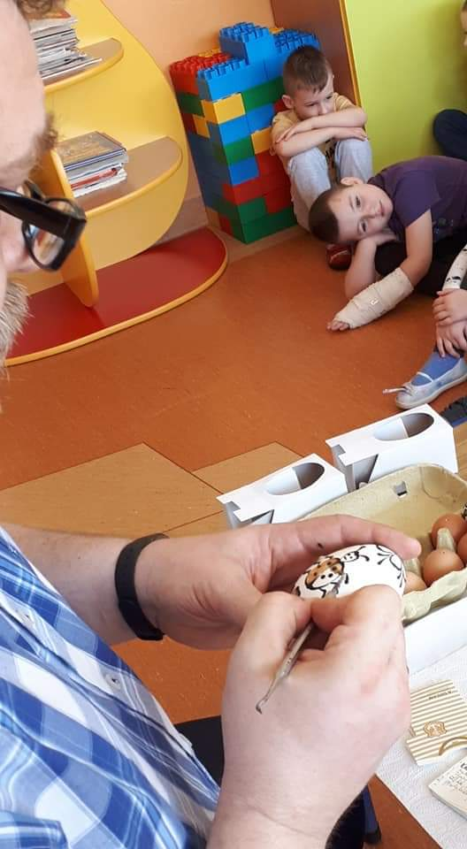
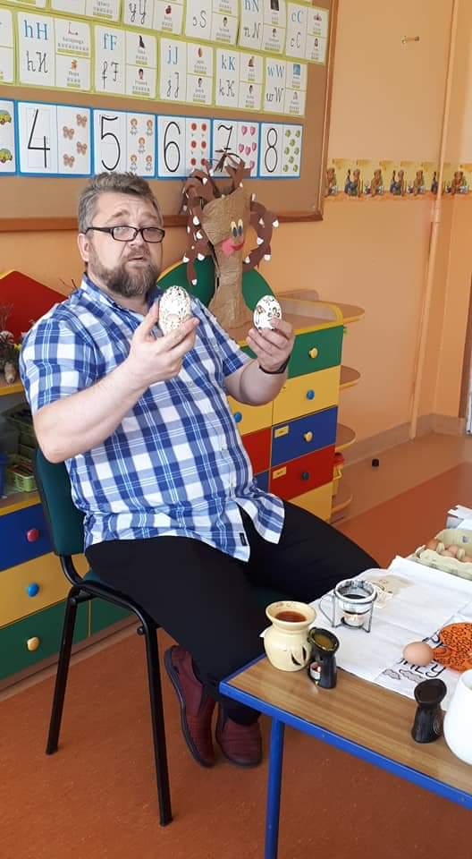
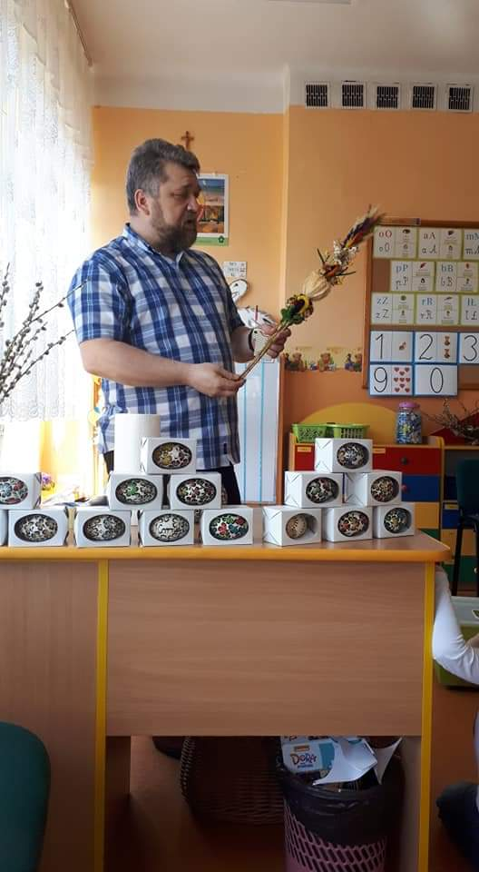
Robert Czerepiński „HISTORIA WOSKIEM MALOWANA”
Rodzina dzielnie znosi przedświąteczny bałagan związany z moim nietypowym hobby, dlatego postanowiłem wyjść z nim z domu. Od kilku lat jestem zapraszany do przedszkoli i szkół.

Slide 18
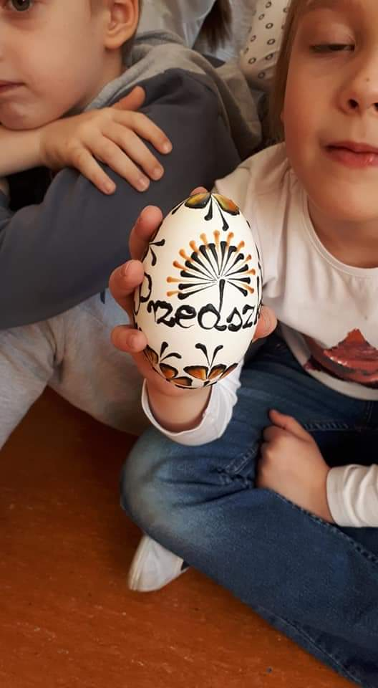
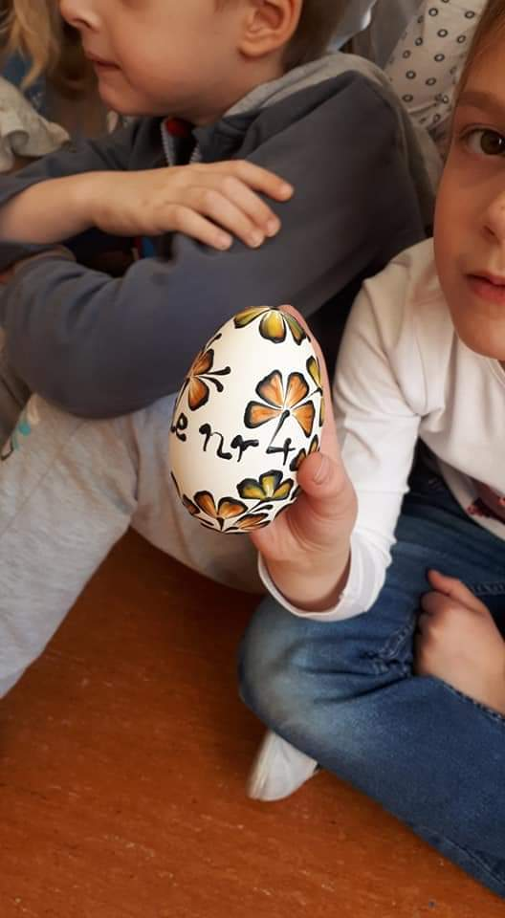
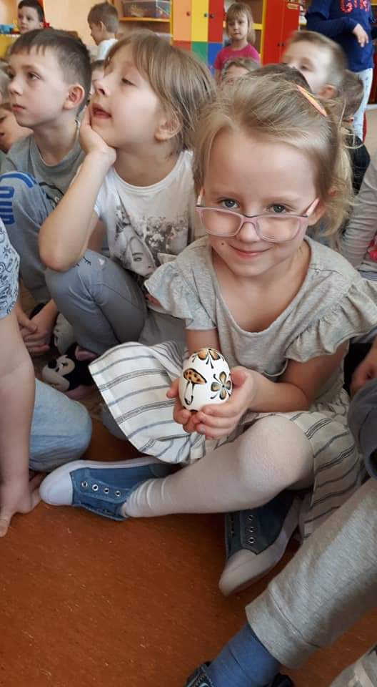
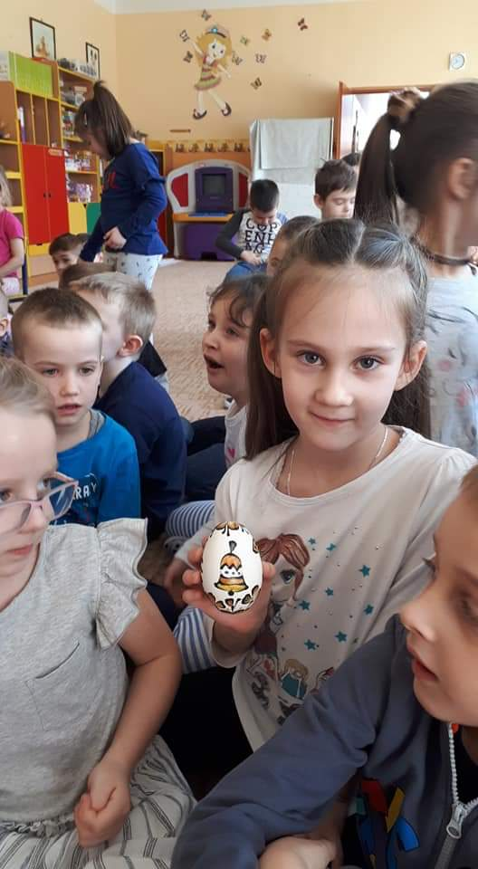
Robert Czerepiński „HISTORIA WOSKIEM MALOWANA”
Rodzina dzielnie znosi przedświąteczny bałagan związany z moim nietypowym hobby, dlatego postanowiłem wyjść z nim z domu. Od kilku lat jestem zapraszany do przedszkoli i szkół.

Slide 19
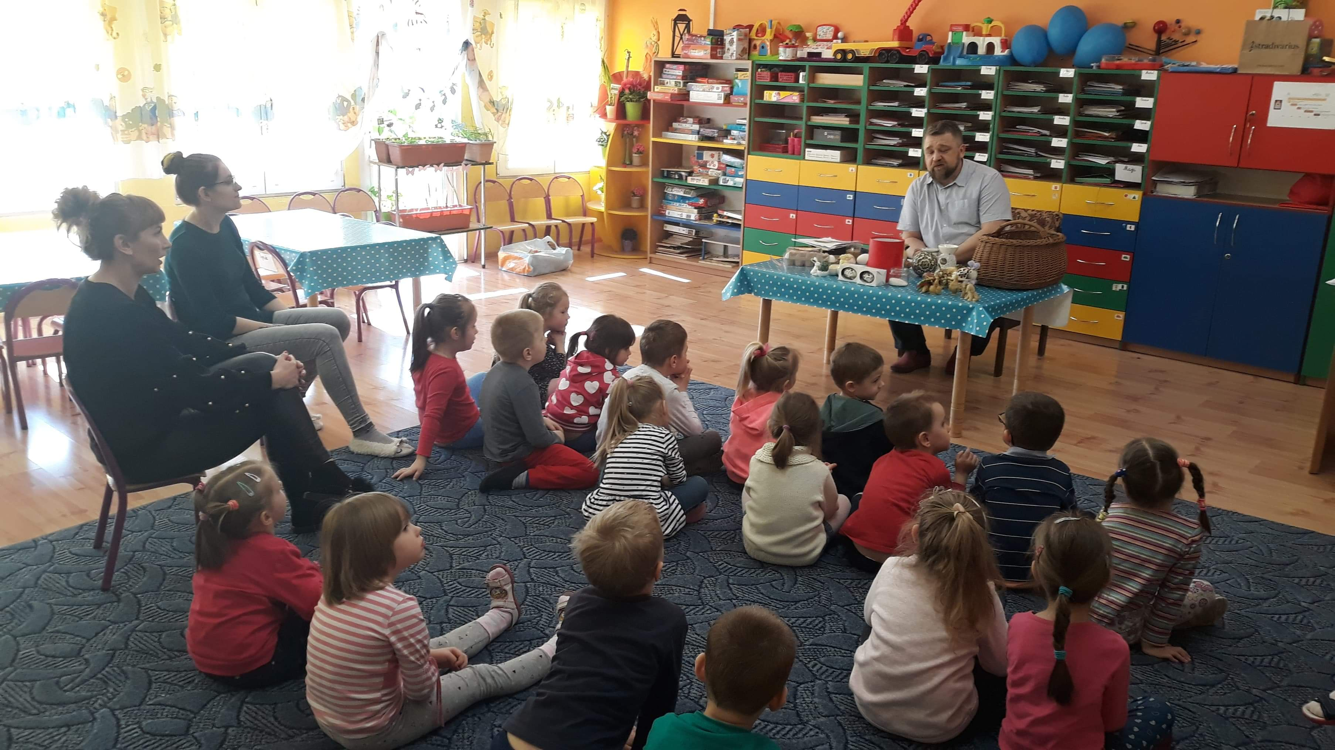
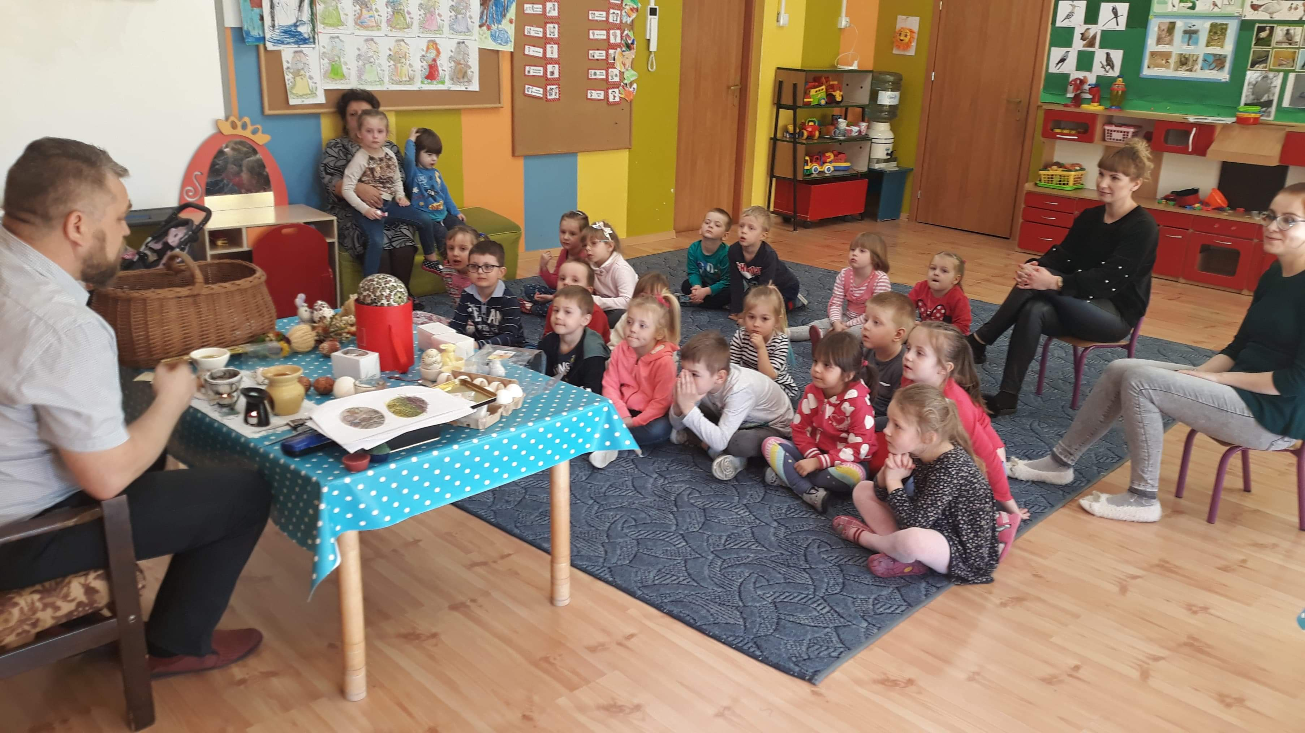
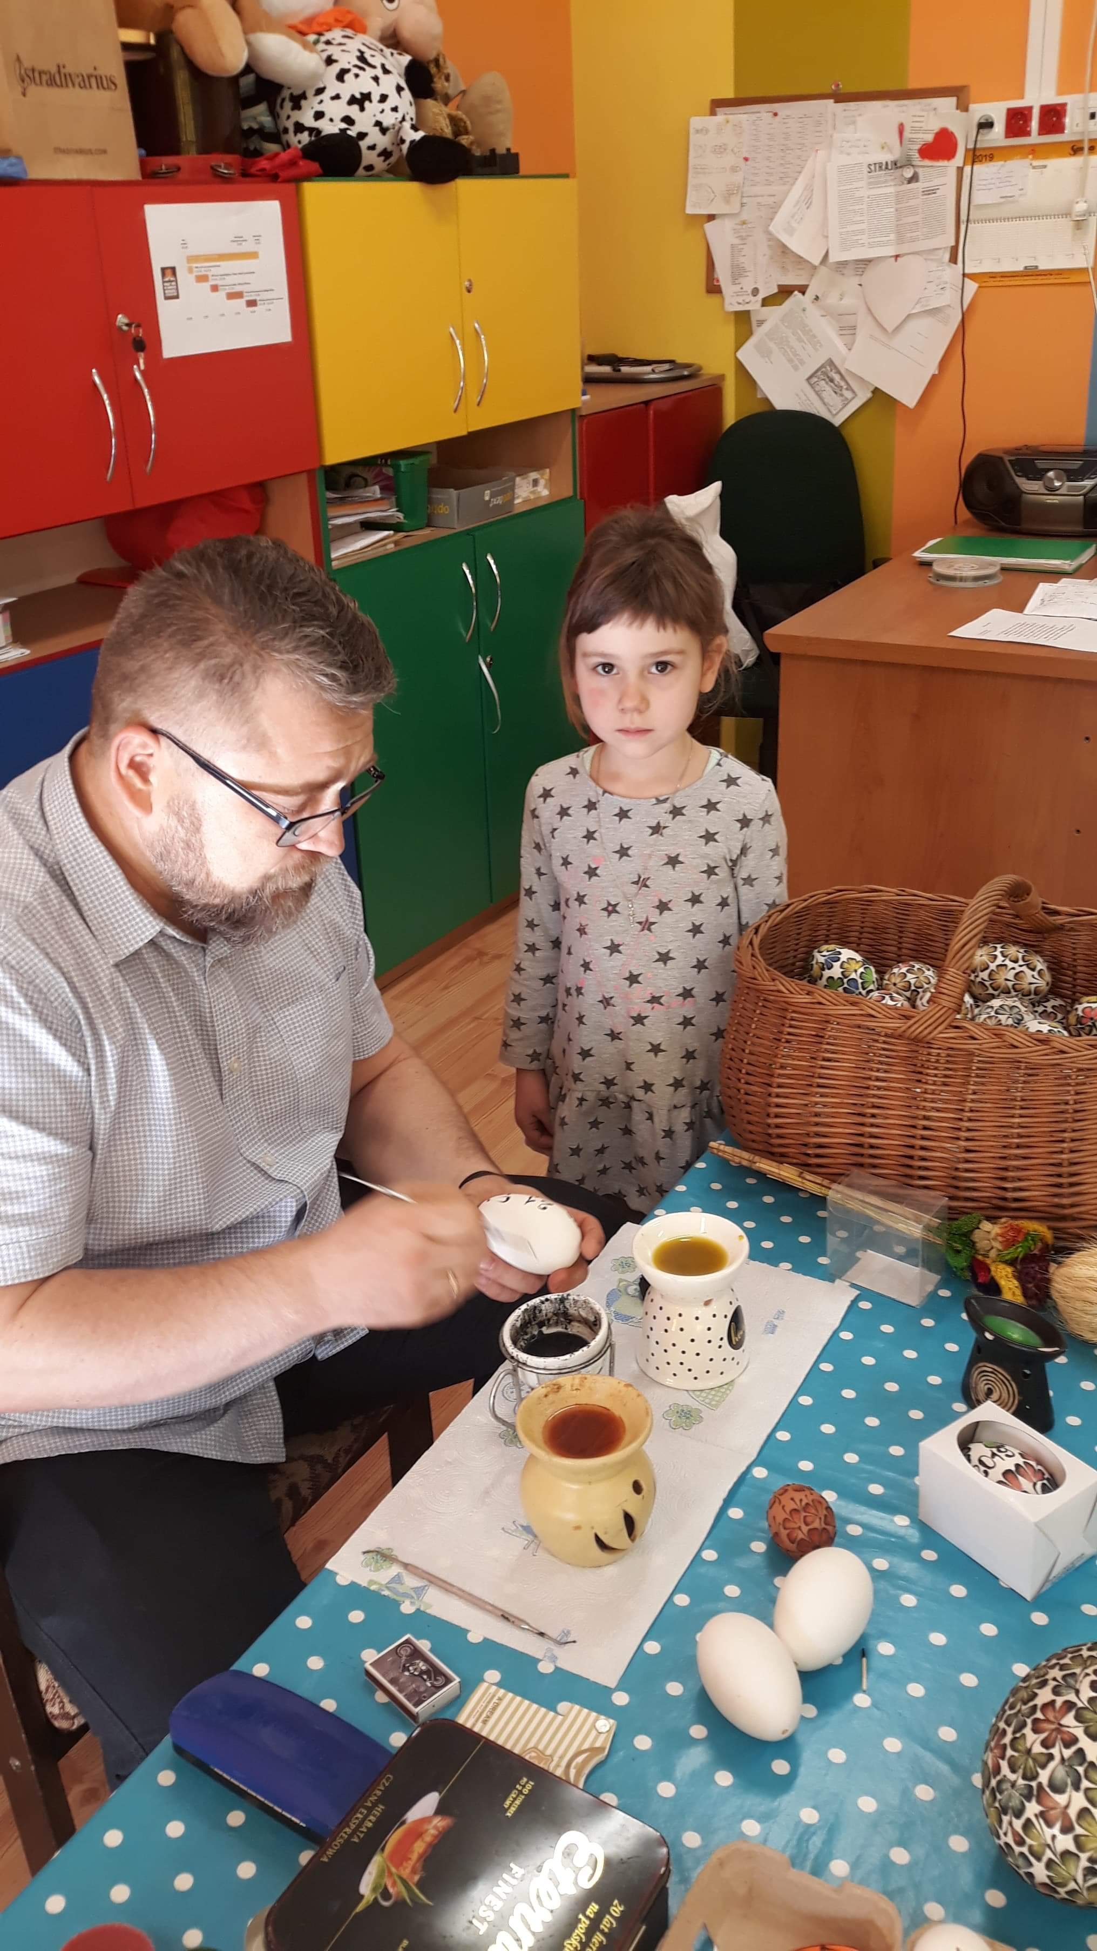
Robert Czerepiński „HISTORIA WOSKIEM MALOWANA”
Rodzina dzielnie znosi przedświąteczny bałagan związany z moim nietypowym hobby, dlatego postanowiłem wyjść z nim z domu. Od kilku lat jestem zapraszany do przedszkoli i szkół.

Slide 20
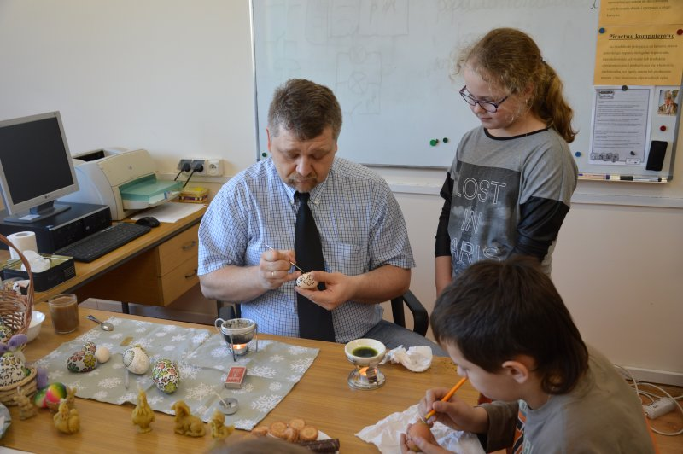
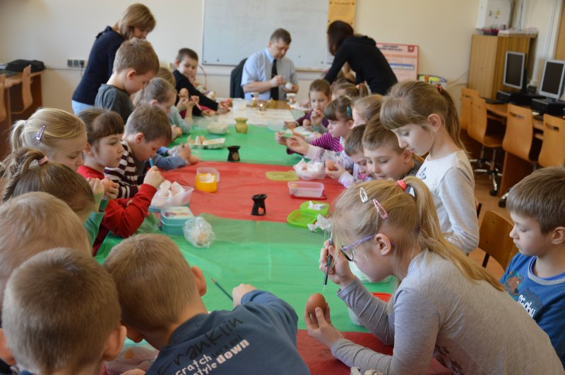
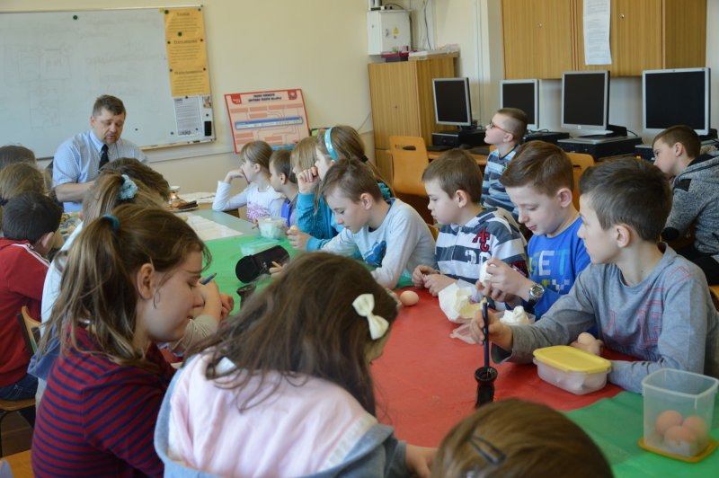
Robert Czerepiński „HISTORIA WOSKIEM MALOWANA”
Rodzina dzielnie znosi przedświąteczny bałagan związany z moim nietypowym hobby, dlatego postanowiłem wyjść z nim z domu. Od kilku lat jestem zapraszany do przedszkoli i szkół.

Slide 21
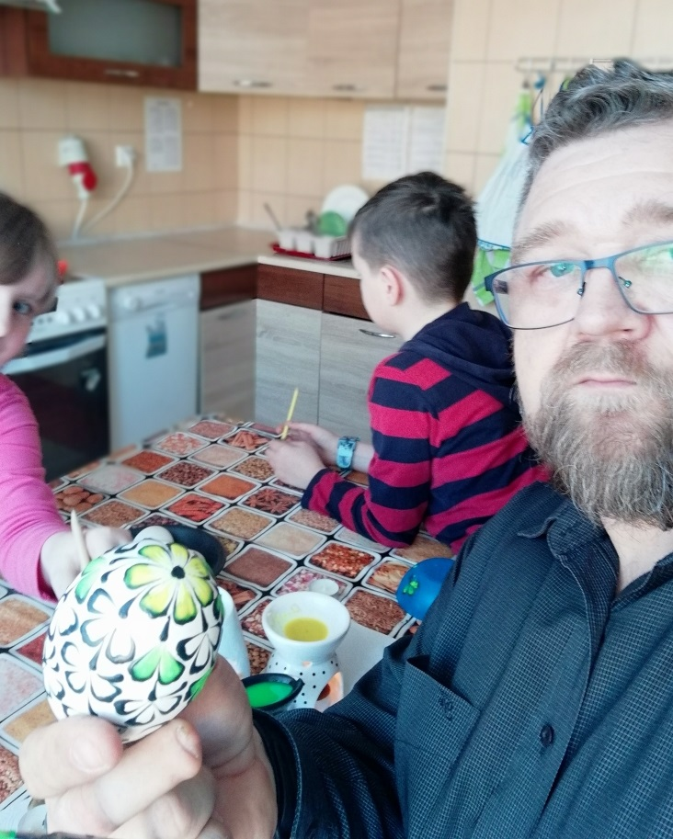
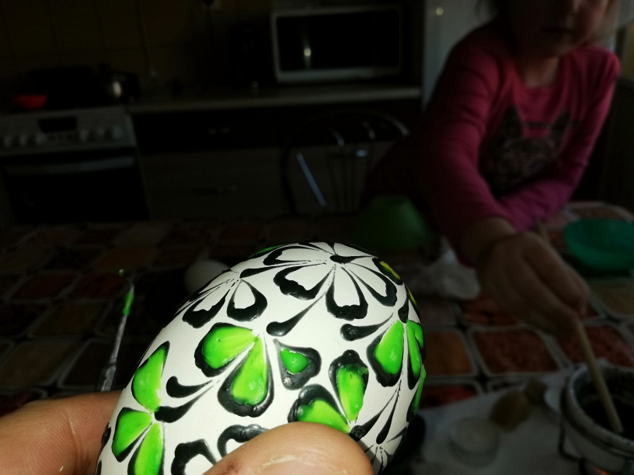
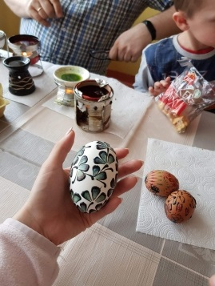
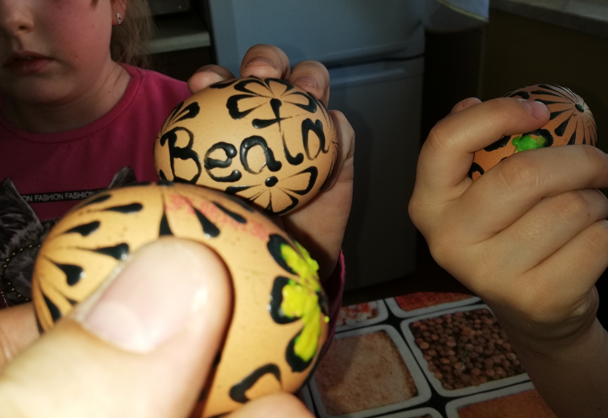
Robert Czerepiński „HISTORIA WOSKIEM MALOWANA”
Od niedawna jestem emerytem mundurowym, ale pracuję w Placówce Wielofunkcyjnej (Domu Dziecka) w Łukowie. Tutaj również zaszczepiam dzieciom swoje hobby.

Slide 22
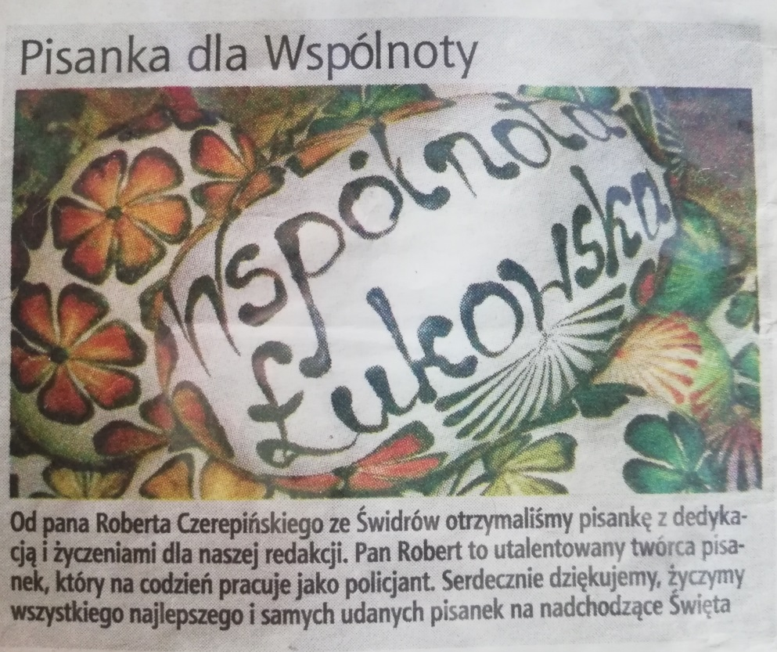
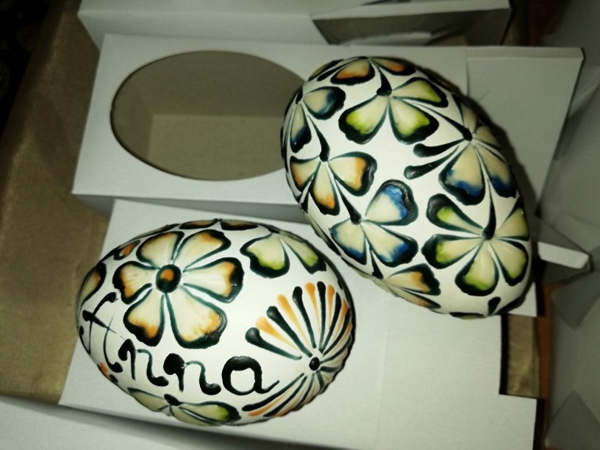
Robert Czerepiński „HISTORIA WOSKIEM MALOWANA”
Najwięcej satysfakcji sprawia mi obdarowywanie swoimi pisankami innych. Często są to pisanki dedykowane w różny sposób

Slide 23
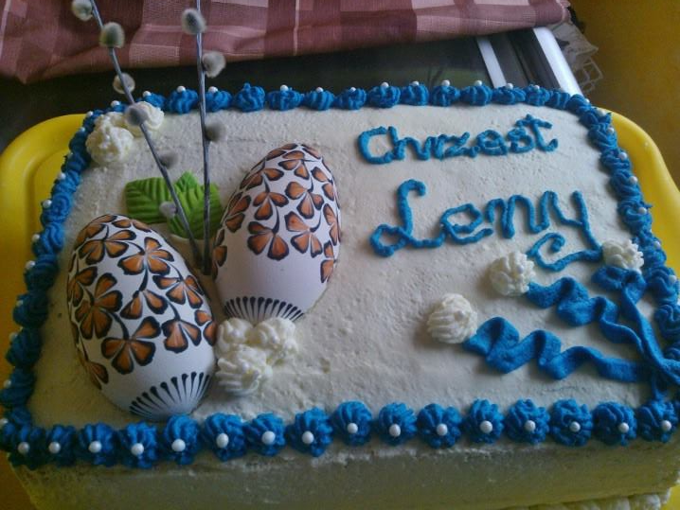
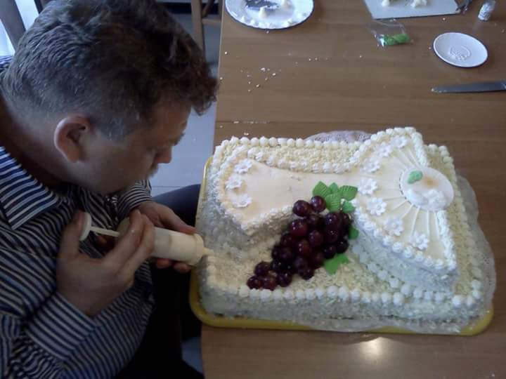
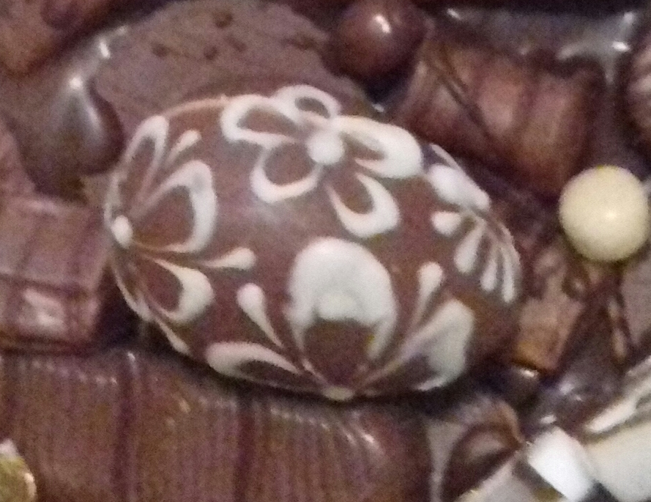
Robert Czerepiński „HISTORIA WOSKIEM MALOWANA”
Udało mi się nawet połączyć zdobienie pisanek z drugą pasją, jaką jest zdobienie tortów. ☺

Slide 24
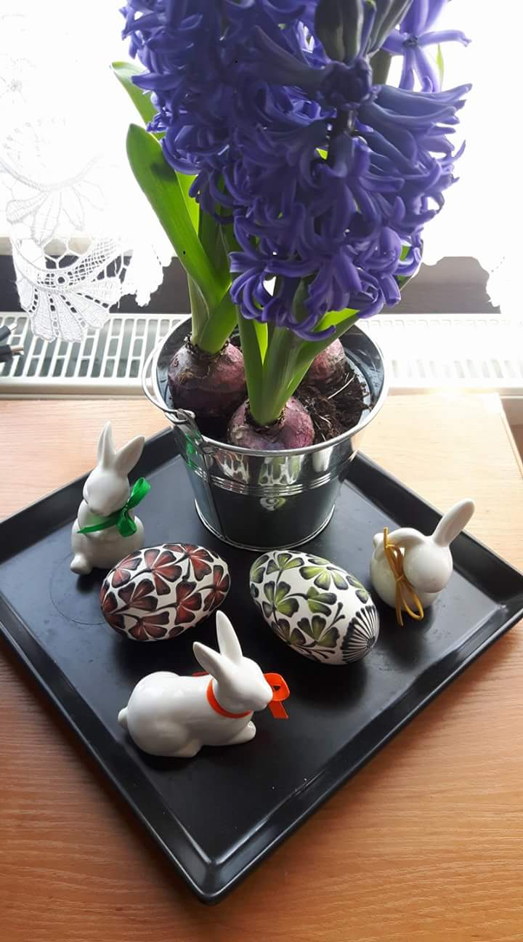
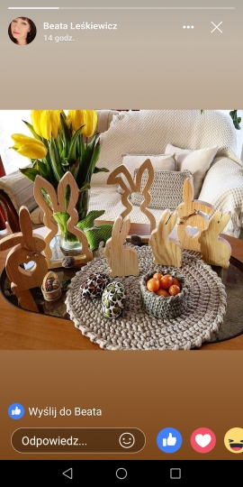
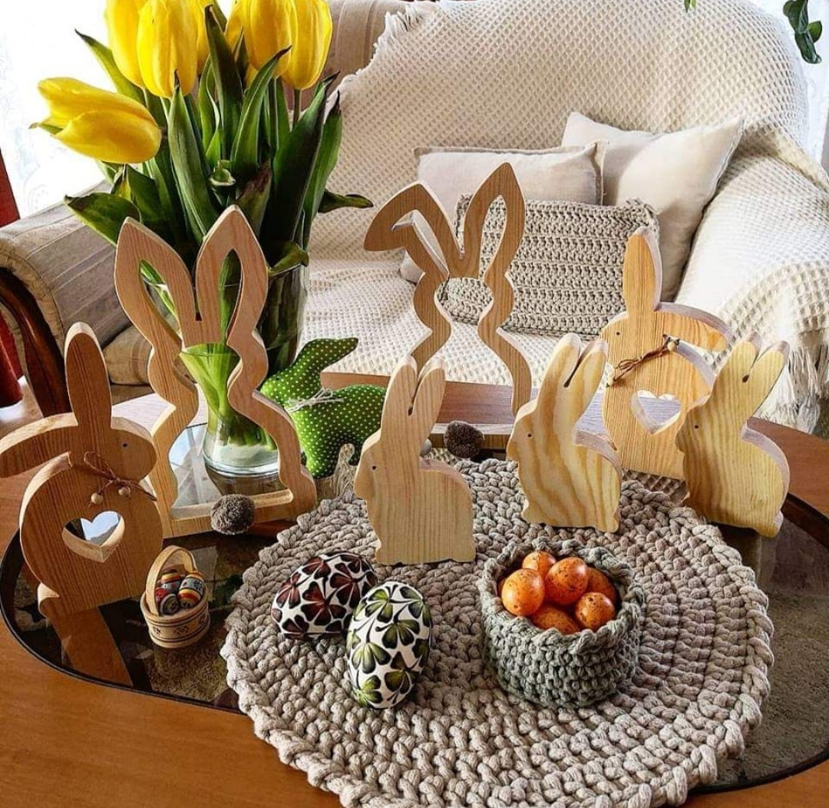
Robert Czerepiński „HISTORIA WOSKIEM MALOWANA”
Najwięcej satysfakcji sprawia mi obdarowywanie swoimi pisankami innych. Osoby obdarowane wykorzystują moje pisanki w różnych, ciekawych kompozycjach.

Slide 25
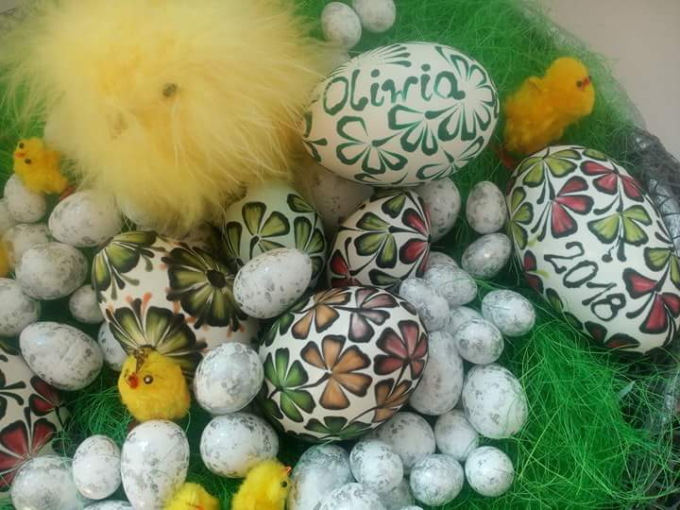
Robert Czerepiński „HISTORIA WOSKIEM MALOWANA”
Najwięcej satysfakcji sprawia mi obdarowywanie swoimi pisankami innych. Osoby obdarowane wykorzystują moje pisanki w różnych, ciekawych kompozycjach.

Slide 26
Robert Czerepiński „HISTORIA WOSKIEM MALOWANA”
Nie wspomniałem jeszcze o mojej domowej tradycji wielkanocnej. Jest nią rodzinne poszukiwanie wokół domu w świąteczny poniedziałek wielkanocny ukrytych przeze mnie pisanek

Slide 27
Robert Czerepiński „HISTORIA WOSKIEM MALOWANA”
Jeszcze kilka fotograficznych wspomnień

Slide 28
Robert Czerepiński „HISTORIA WOSKIEM MALOWANA”

Slide 29
Robert Czerepiński „HISTORIA WOSKIEM MALOWANA”

Slide 30
Robert Czerepiński „HISTORIA WOSKIEM MALOWANA”

Slide 31
Robert Czerepiński „HISTORIA WOSKIEM MALOWANA”

Slide 32
Robert Czerepiński „HISTORIA WOSKIEM MALOWANA”
Ostatnie wydarzenia związane z pandemią koronawirusa pokrzyżowały również moje plany. Nasze spotkanie w klubie Kamena nie mogło się odbyć w sposób tradycyjny. Przekazuję więc krótki opis i ilustracje mojego hobby, a w bardziej sprzyjających warunkach chętnie zaprezentuję swoją technikę oraz opowiem o tradycjach Wielkanocnych. Serdecznie pozdrawiam i życzę zdrowia.

